Slide 2
Apa itu Python?
Python merupakan bahasa pemrograman tingkat tinggi yang ditemukan oleh Guido van Rossum.
Python banyak digunakan untuk membuat berbagai macam program, seperti: program CLI, Program GUI (desktop), Aplikasi Mobile, Web, IoT, Game, Program untuk Hacking, dsb.
Python juga dikenal dengan bahasa pemrograman yang mudah dipelajari, karena struktur sintaknya rapi dan mudah dipahami.

Slide 3
Python merupakan bahasa pemrograman yang populer dan banyak digunakan oleh Data Analysts, Data Scientists dan para Software Engineers

Slide 4
Data Science Pada Python
numpy
Matplotlib
pandas

Slide 5
Numpy
NumPy (Numerical Python) adalah library Python yang fokus pada scientific computing. NumPy memiliki kemampuan untuk membentuk objek N-dimensional array, yang mirip dengan list pada Python. Keunggulan NumPy array dibandingkan dengan list pada Python adalah konsumsi memory yang lebih kecil serta runtime yang lebih cepat. NumPy juga memudahkan kita pada Aljabar Linear, terutama operasi Matrix (2-d array).

Slide 6
Cara Menggunakan Library Numpy

Slide 7
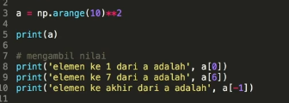

Elemen Pada Array
Array Indexing

Slide 8


Slicing

Slide 9
Pandas
Pandas (Python for Data Analysis) adalah library Python yang fokus untuk proses analisis data seperti manipulasi data, persiapan data, dan pembersihan data. Pandas menyediakan struktur data dan fungsi high-level untuk membuat pekerjaan dengan data terstruktur/tabular lebih cepat, mudah.
Dalam pandas terdapat dua objek yaitu DataFrame dan Series. DataFrame adalah objek yang memiliki struktur data tabular, berorientasi pada kolom dengan label baris dan kolom. Sedangkan Series adalah objek array 1-dimensi yang memiliki label.

Slide 10

Untuk memulai pandas

Slide 11
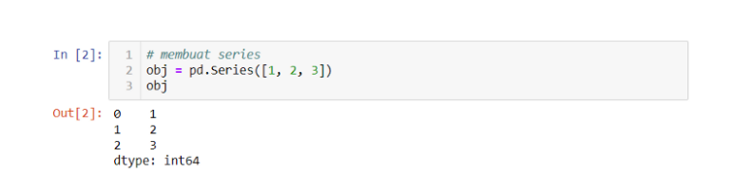
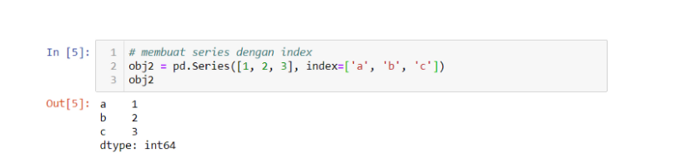
Series
Series adalah objek 1-dimensi yang berisi sequence nilai dan berasosiasi dengan label data, yang disebut indeks. Untuk membuat sebuah Series, kita dapat membentuknya dari sebuah array dengan memanggil fungsi Series pada pandas.

Slide 12
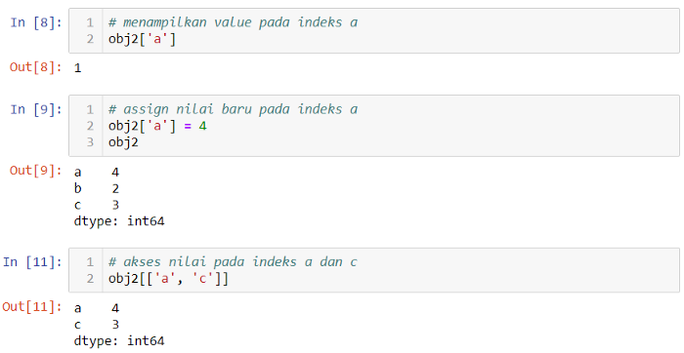

Slide 13
DataFrame
DataFrame merupakan tabel data yang terdapat kolom dan baris, dimana nilai-nilai yang terdapat di dalamnya dapat berupa tipe berbeda seperti numeric, string, boolean, dll. DataFrame mirip dengan data 2-dimensi dengan adanya baris dan kolom.

Slide 14
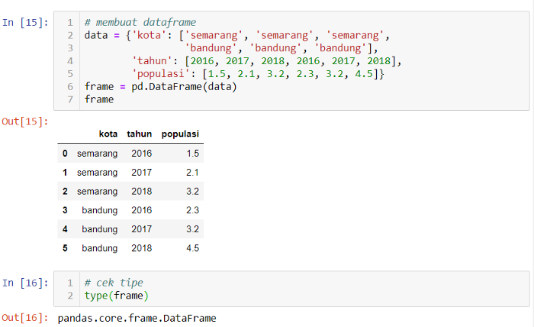
Membuat DataFrame

Slide 15
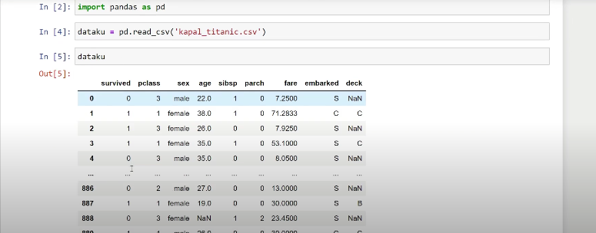
Membaca Data dan Merubah File Data

Slide 16
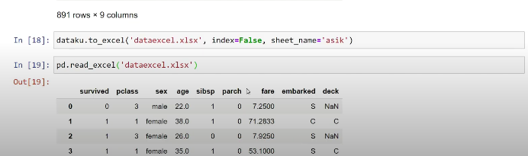

Slide 17
Matplotlib
Matplotlib adalah library Python yang fokus pada visualisasi data seperti membuat plot grafik.
Visualisasi dari matplotlib adalah sebuah gambar grafik yang terdapat satu sumbu atau lebih. Setiap sumbu memiliki sumbu horizontal (x) dan sumbu vertikal (y).

Slide 18
